Slide 1
CQI.
แล้ว…รออะไร 2
คลินิกทางเดินอาหารและตับ B13

Slide 2
สรุปผลงานโดยย่อ
  เป็นการพัฒนาปรับปรุง เพื่อประเมินและคัดกรองอาการที่เปลี่ยนแปลงของผู้ป่วยขณะรอตรวจ และการสื่อสารระหว่างผู้ปฏิบัติงานและลดข้อร้องเรียนขณะรอตรวจ โดยมีการประเมินปัญหา สาเหตุและหาแนวปฏิบัติ เพื่อให้ผู้ป่วยและญาติเข้าใจขั้นตอนขณะที่รอพบแพทย์ เพื่อลดความวิตกกังวล และป้องกันภาวะผู้ป่วยที่อาจมีภาวะทรุดลงได้ และเพื่อสื่อสารระหว่างผู้ปฏิบัติงานที่ชัดเจน โดยจัดทำป้ายแจ้งสถานะติดที่รถนั่ง รถนอน ว่าขั้นตอนต่อไปให้ผู้ป่วย ญาติ และเจ้าหน้าที่ที่รับผิดชอบได้ทราบสถานะ ผู้ป่วยและญาติรวมทั้งเจ้าหน้าที่ มีความพึงพอใจ และข้อซักถามเกี่ยวกับการรอตรวจลดลงอย่างเห็นได้ชัดเจน

Slide 3
เป้าหมาย
เพื่อลดความวิตกกังวลในขั้นตอนขณะรอตรวจ
เป็นการสื่อสารระหว่างผู้ปฏิบัติงาน ทราบถึงผู้รับบริการและญาติอยู่ในขั้นตอนไหน
เพื่อเป็นการประเมินและคัดกรองอาการที่เปลี่ยนแปลงของผู้ป่วยขณะรอตรวจ
เพื่อให้ผู้ป่วยได้รับการตรวจรักษาตามลำดับความเร่งด่วนอย่าง ถูกต้อง ปลอดภัย

Slide 4
ปัญหาและสาเหตุ
คลินิกทางเดินอาหารและตับมีผู้มารับบริการเฉลี่ย 70 ราย/วัน ผู้ป่วยรถนั่ง-รถนอน เฉลี่ย 8 ราย/วัน จากสถิติและหลักฐานเชิงประจักษ์ที่ผ่านมาพบว่า หลังจากที่ได้ทำป้ายแสดงขั้นตอนรอตรวจ เมื่อปี 2559 ดังกล่าวนั้น
ยังได้พบปัญหาการป้ายแสดงสื่อสารที่ยังไม่ชัดเจนสำหรับเจ้าหน้าที่ในทีม ไม่ทราบว่าเป็นกลุ่มผู้ป่วยใหม่ หรือกลุ่มไหน และรอหัตถการต่างๆไม่ระบุชัดเจน และญาติผู้ป่วย ยังมีการมาสอบถาม และพบอาการเปลี่ยนแปลงของผู้ป่วยขณะรอตรวจที่ทรุดลง ที่ไม่ได้ประเมินซ้ำ หลังจากรับจากจุดคัดกรองแรกรับ เฉลี่ยเดือนละ 3 ราย

Slide 5
ดังนั้นเพื่อเป็นการพัฒนาต่อ ในระบบบริการของหน่วยงาน..โดยแสดงป้ายแสดงหนีบที่รถนั่ง-รถนอน ที่สามารถมองเห็นได้ชัดเจน เพิ่มรายละเอียดในป้ายบอกสถานะผู้ป่วย และมีเกณฑ์การคัดกรอง สำหรับการสื่อสารของเจ้าหน้าที่ เพื่อประเมินผู้ป่วยตามความเร่งด่วน โดยการสื่อสารด้วยป้ายแสดงสีที่มองเห็นชัดเจน สามารถคัดกรองอาการเปลี่ยนแปลงของผู้ป่วยได้ จากการรอตรวจ รายงานแพทย์ได้ทันท่วงที และสามารถลดความวิตกกังวลของผู้รับบริการและญาติได้เป็นอย่างมาก

Slide 6
กิจกรรมการพัฒนา
ได้มีการจัดทำป้ายมีขนาด A5 โดยการเพิ่มเกณฑ์และวิธีการคัดแยกตามหลักEmergency Severity Index (ESI) Version 4 โดย ใช้สัญลักษณ์สี แต่ในกลุ่มผู้ป่วยคลินิกทางเดินอาหารและตับ ส่วนมากจัดอยู่ใน กลุ่ม Non-Urgency และ Urgency

Slide 7
สัญลักษณ์สีเขียว Non-Urgency สำหรับผู้ป่วยฉุกเฉินไม่รุนแรง คือ ผู้ป่วยทั่วไป บุคคลที่เจ็บป่วยแต่ไม่ใช่ผู้ป่วยฉุกเฉิน ซึ่งอาจรอรับบริการ หรือเลือกสรรในเวลาทำการปกติได้ โดยไม่มีอาการรุนแรงเกิดขึ้นหรือภาวะแทรกซ้อนตามมา
สัญลักษณ์สีเหลือง Urgency สำหรับกลุ่มผู้ป่วยฉุกเฉินเร่งด่วน คือ ผู้ป่วยฉุกเฉินแต่ไม่รุนแรง บุคคลที่ได้รับบาดเจ็บหรือมีอาการป่วย ซึ่งมีภาวะเฉียบพลันแต่ไม่รุนแรง อาจรอได้สักระยะหนึ่ง แต่ถ้าปล่อยไว้เวลาเกินสมควร อาจรุนแรงหรือมีภาวะแทรกซ้อนได้มากขึ้น

Slide 8
ขั้นตอนต่อไปขณะที่รอตรวจ พยาบาลที่รับผิดชอบเป็นผู้ประเมินและ
คัดกรองตามเกณฑ์ ESIซ้ำ มีการแยกกลุ่มผู้ป่วย รายเก่า ใหม่ มาตามนัด ระบบส่งตัวและเขียน ชื่อแพทย์ การรอผลปฎิบัติการและหัตถการ จนกระทั่งผู้ป่วยตรวจพบแพทย์เรียบร้อยจะเก็บแผ่นป้ายทุกครั้งเมื่อผู้ป่วยกลับบ้าน
หลังจากใช้แผ่นป้ายบอกขั้นตอนขณะรอตรวจ 1 เดือนพบว่าเจ้าหน้าที่ในทีมมีมาสอบถามข้อสงสัยว่า รถนั่ง-รถนอน ที่อยู่หน้าแผนก “ขณะนี้รอทำอะไร?”ลดน้อยลง และกลุ่มผู้ป่วยที่มีอาการเปลี่ยนแปลงขณะรอ เนื่องจาก การรอตรวจ ลดน้อยลง

Slide 9
พัฒนา ครั้งที่ 1 | พัฒนา ครั้งที่ 2
ป้ายมีขนาด 25 x 8.5 ซม. โดยบอกขั้นตอน3 ขั้น คือ รอผลเลือด รอพบแพทย์ รอกลับบ้าน และเขียนชื่อของแพทย์ผู้ตรวจ ในแผ่นป้ายและรายละเอียดได้สั้นๆ | ต่อมาได้มีการจัดทำป้ายมีขนาด A5 โดยการเพิ่มเกณฑ์และวิธีการคัดแยกตามหลักEmergency Severity Index (ESI) Version 4 โดย ใช้สัญลักษณ์สี Non-Urgency และ Urgency เพื่อแยกกลุ่มผู้ป่วยเร่งด่วน และมีรายละเอียดประเภทกลุ่มผู้ป่วยที่มารับบริการ และการรอทำหัตถการ ต่างๆ มีเนื้อที่เขียนมากขึ้น

Slide 10
พัฒนา ครั้งที่ 1
รอผลเลือด
รอพบแพทย์
รอกลับบ้าน

Slide 11
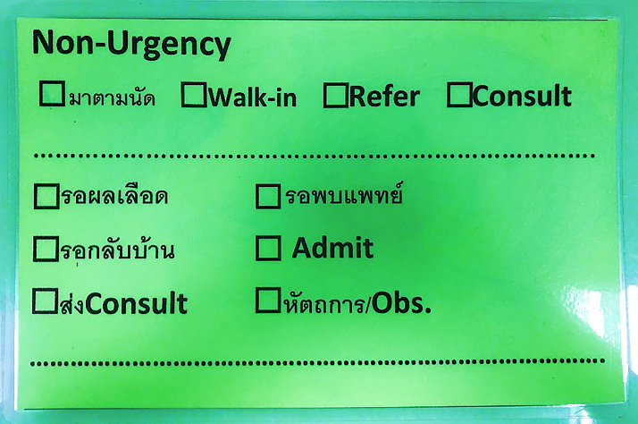
พัฒนา ครั้งที่ 2

Slide 12
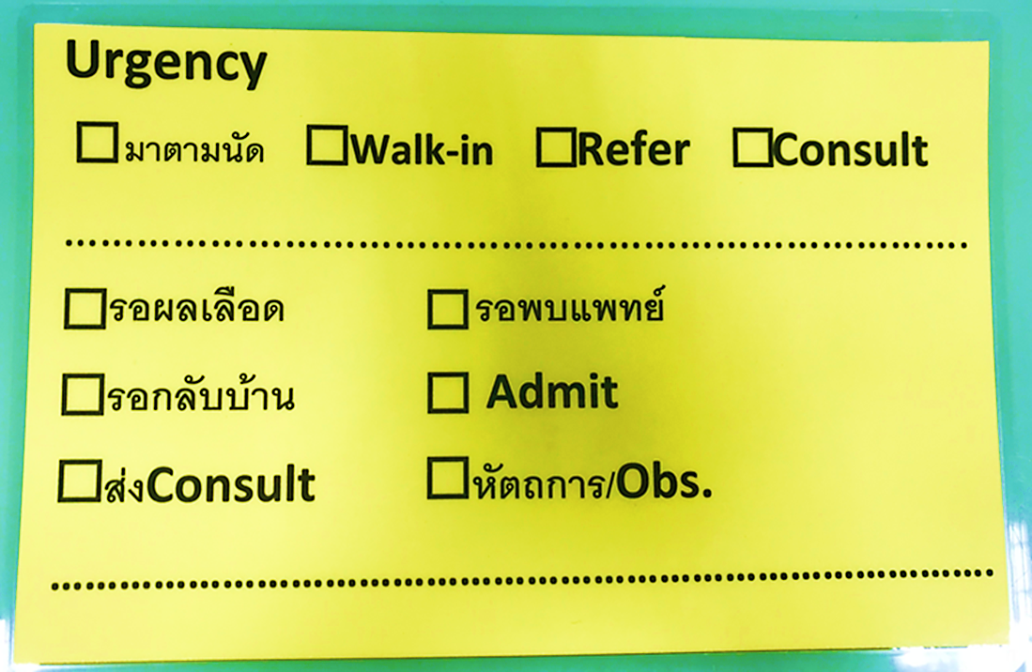
พัฒนา ครั้งที่ 2

Slide 13
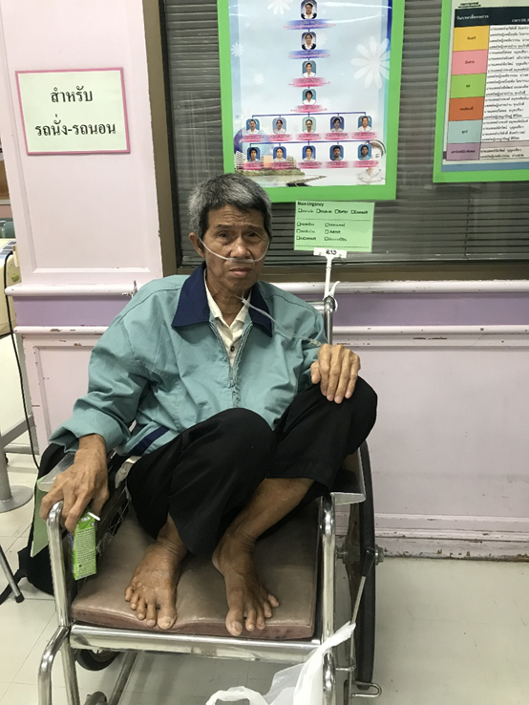
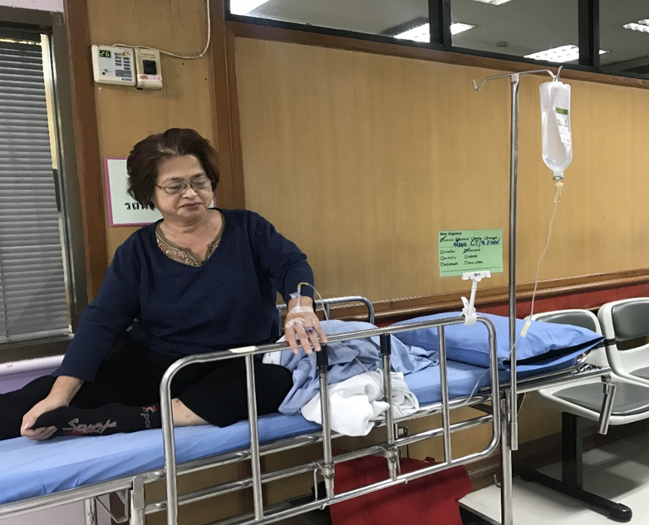
ตัวอย่างการใช้อุปกรณ์

Slide 14
การวัดผลและการเปลี่ยนแปลง
เดือน | จำนวนข้อซักถาม
ก่อนทำ เดือนตุลาคม 2560 เดือนพฤศจิกายน 2560 | มากกว่า 10 ครั้ง
หลังทำ เดือนธันวาคม 2560 เดือนมกราคม 2561 | 0

Slide 15
เดือน | จำนวนกลุ่มผู้ป่วยที่เกิดภาวะเปลี่ยนแปลงขณะรอ
ก่อนทำ เดือนตุลาคม 2560 เดือนพฤศจิกายน 2560 | เดือนละ 3 ราย
หลังทำ เดือนธันวาคม 2560 เดือนมกราคม 2561 | 1 ราย 1 ราย

Slide 16
บทเรียนที่ได้รับ
ผู้ป่วยที่มารับการบริการ ได้รับการตรวจรักษาตามลำดับความเร่งด่วนอย่าง ถูกต้อง ปลอดภัย
แพทย์สามารถตรวจรักษาผู้ป่วยได้ตามลำดับความฉุกเฉินได้อย่างรวดเร็วและเหมาะสม
สามารถเฝ้าระวังอาการที่เปลี่ยนแปลงผู้ป่วยได้อย่างรวดเร็ว
สร้างความเข้าใจที่ตรงกันและลดข้อขัดแย้งระหว่างผู้รับบริการและทีมสุขภาพด้วยกัน
สามารถช่วยระบุตัวผู้ป่วยได้ถูกต้องมากขึ้น

Slide 17

ขอบคุณค่ะ
คลินิกทางเดินอาหารและตับ ติดต่อ 1220,1222

